Slide 1


Chủ đề: THIÊN NHIÊN TƯƠI ĐẸP
Bài 2: NHỮNG SẮC MÀU THIÊN NHIÊN
Tiết 2

Slide 2

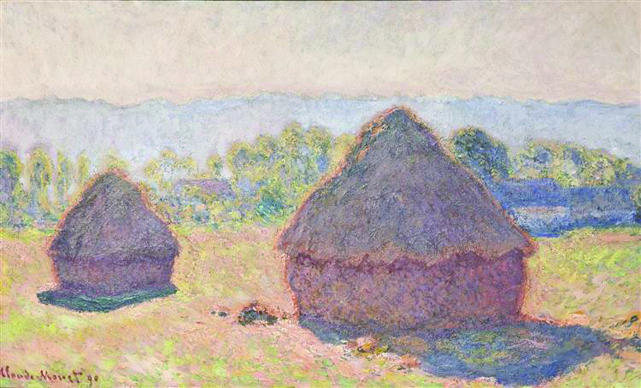
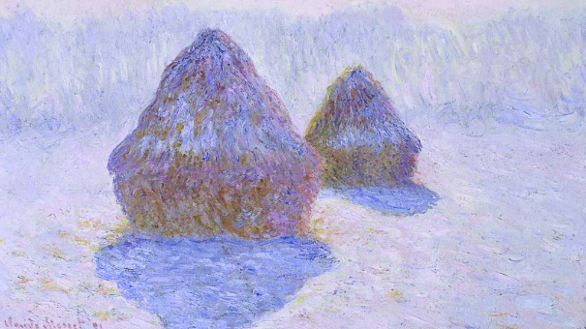
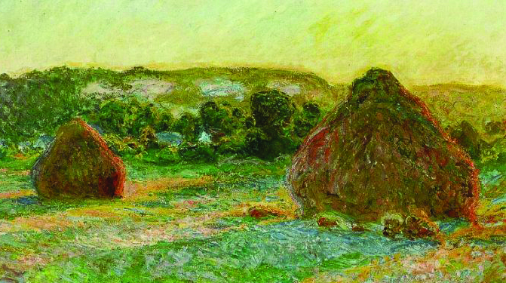
Em quan sát tranh để ìm hiểu thêm về cách diễn tả không gian, thời gian trong tranh của họa sĩ Clốt Mô- nê (Claude Monet)

